Slide 1

경기도 종합 의료 어플리케이션
201158034 최진석
201358056 김은아
201358071 장가람

Slide 2










INDEX
어플리케이션 소개
구성도
Q&A
어플 소개
주요기능
구성도
시연동영상
Q & A
주요기능
시연 동영상

Slide 3
경기도 종합 의료 어플리케이션 이란?
INDEX
응급 상황 시 사용자가 있는 위치에서 가장 가까운 병원, 응급실, 제세동기의 위치를 신속하게 확인.
사용자의 선택 ( 카테고리, 반경 ) 에 따라
경기도내 의료시설들의 정보를 검색.
현재 위치을 중심으로 선택한 의료시설로 가기 위한
도보, 대중교통, 자동차별 ‘길찾기’가 가능.
어플 소개
주요기능
구성도
시연동영상
Q & A

Slide 4


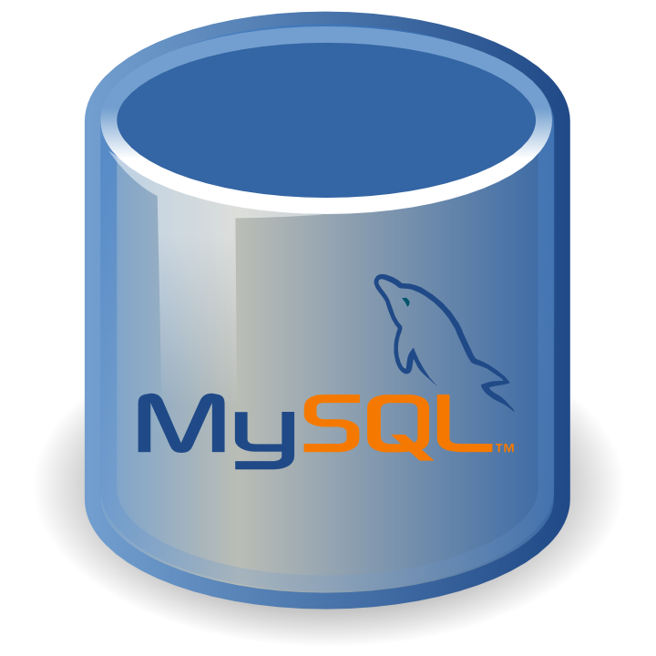
INDEX
어플 소개
주요기능
주요기능
구성도
구성도
시연동영상
시현동영상
어플리케이션 인터페이스
DB 서버와 client 간의
다리 역할
사용자와 의료정보 데이터 저장
Q & A

Slide 5
Android AsyncTask 란?
1
2
3
4
INDEX
onPreExecute()
doInBackground()
onProgressUpdate()
onPostExecute()
어플 소개
주요기능
주요기능
onPreExecute() | doInBackground() 호출 전에 실행되는 UI 스레드 부분
doInBackground() | 처리하고싶은 내용을 작성, 필요한 데이터를 execute 인자로 받음
onProgressUpdate() | doInBackground() 호출 중에 실행되는 UI 스레드 부분
onPostExecute() | doInBackground() 호출 후에 실행되는 UI 스레드 부분
구성도
구성도
시연동영상
시현동영상
Q & A

Slide 6
MainThread
INDEX
aTask, execute()
1
AsyncTask aTask
(single work thread)
어플 소개
2
onPreExcuted()
주요기능
3
dolnBackground()
onProgressUpdate()
:UI refresh
progress
5
4
publishProgress()
구성도
onProgressUpdate()
:UI refresh
progress
7
6
publishProgress()
시연동영상
.
.
9
onPostExcuted()
result
8
Return(result)
Q & A
백그라운드 스레드에서 실행되는 비동기 클래스 이다.
긴 태스크를 실행하기 전에 UI 스레드 준비, 태스크 실행, 태스크 진행 상황 보고, 결과 반환 까지 모든 흐름을 처리한다.

Slide 7
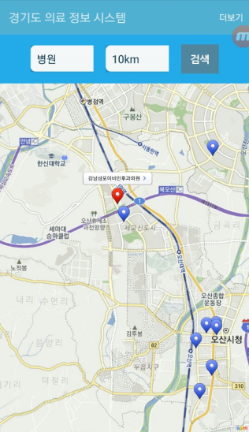
INDEX
다음 지도 API를 이용.
서버 안에 위도 경도 값을 받아 지도에 표현.
스피너 조건에 맞는 의료기관을 지도에 표시.
의료기관 Marker를 클릭하여 현재 위치에서
해당 위치까지의 길 찾기를 교통수단 별로 제공
어플 소개
주요기능
주요기능
구성도
구성도
시연동영상
시현동영상
Q & A

Slide 8
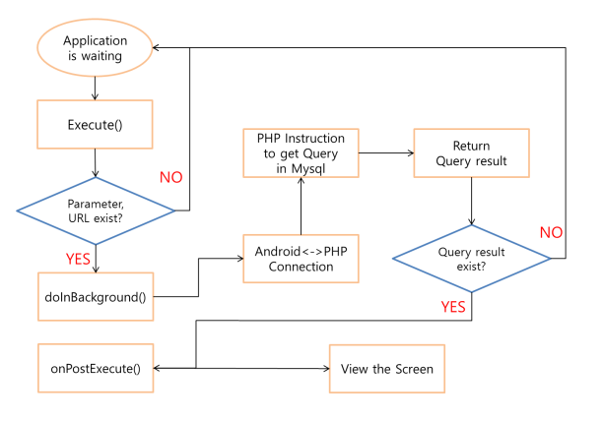
Flow chart
INDEX
어플 소개
주요기능
구성도
시연동영상
Q & A

Slide 9
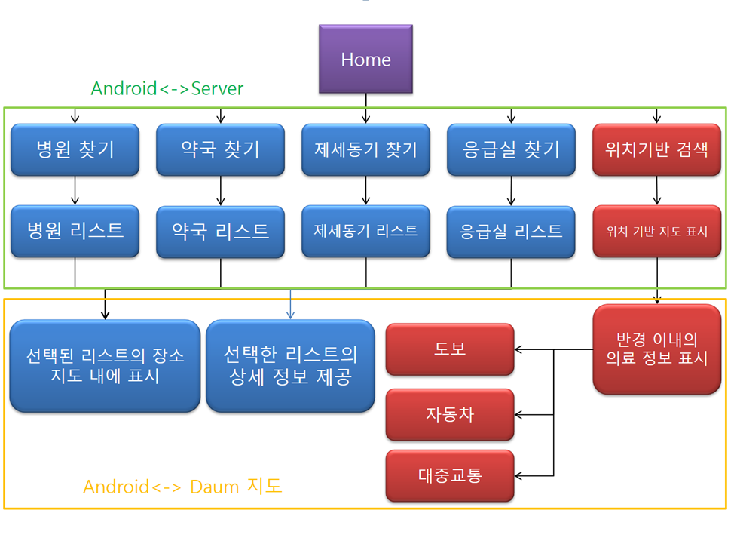
Structured chart
INDEX
어플 소개
주요기능
구성도
시연동영상
Q & A

Slide 10
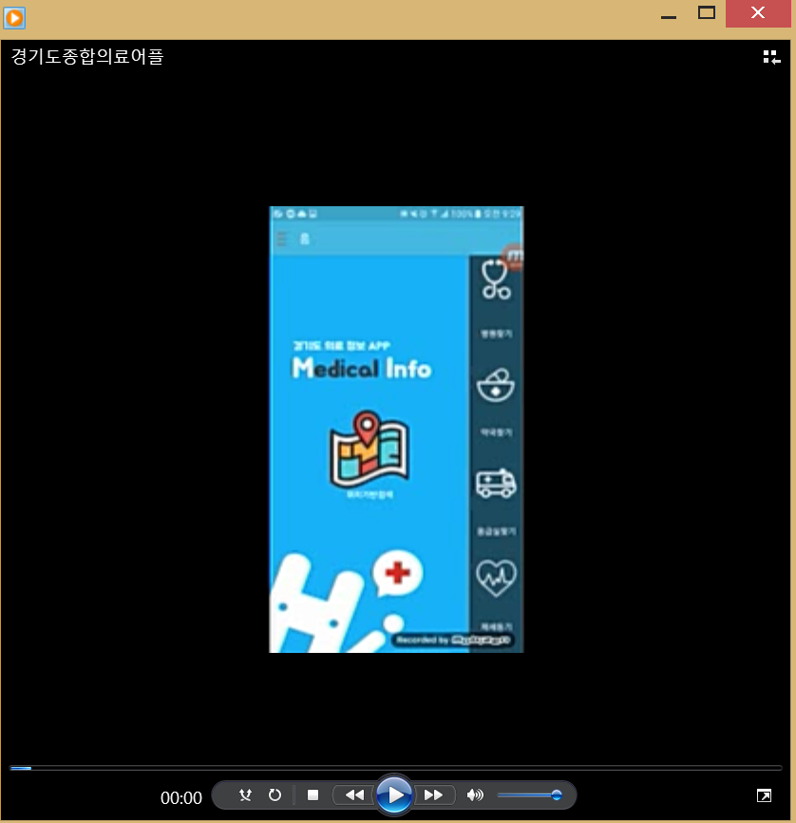
INDEX
어플 소개
주요기능
구성도
시연동영상
Q & A

Slide 11

INDEX
어플 소개
Q & A
주요기능
구성도
시연동영상
Q & A

